Slide 1

FÜTÜRİZM

Slide 2


FÜTÜRİZM NEDİR?
Fütürizm (Gelecekçilik), 20. yüzyılın başlarında (özellikle 1909 ile 1920 arasında) İtalya'da ortaya çıkmış, modern sanat ve toplumsal hareketlerin akımıdır. Umberto Boccioni, Dinamismo di un ciclista (Bisikletcinin Dinamizmi), 1913, Peggy Guggenheim Koleksiyonu. Venedik Fütürizm akımını takip edenler her türlü sanat alanında; özellikle seramik, grafik tasarım, iç mimarlık, sanayi ürünleri tasarımı, edebiyat, müzik, tiyatro, film, tekstil, moda, mimarlık ve gastronomi alanında eserler vermişlerdir.
Bu akımın temel amaçları; geçmişteki estetik değerleri ve gelenekleri bütünüyle reddetmek, dünyanın geleceğinin "Modernlik" olduğunu savunmak, ülkeleri (özellikle İtalya'yı) geçmişin ağırlığından ayırıp modernleştirmek ve özellikle "Şehirleşmiş Medeniyet", "Makineleşme" ve "Sürat" kavramlarını toplumsal hayatta bir temel hale getirmektir.

Slide 3
FÜTÜRİZM'İN BAŞLANGICI
Fütürizm akımın öncüsü ve şefi; İtalyan şair, romancı, oyun yazarı ve yayın yönetmeni Filippo Tommaso Marinetti, fütürizmin kurucusu olarak İ manifesti del futurismo veya Manifesto Futurisita (Fütürizm Bildirisi)'ni hazırlayarak yayımladı. Bu bildiri; ilk defa 5 Şubat 1909'da, La Gazzetta dell'Emilia gazetesinde, daha sonra Fransızcaya çevrilerek, 20 Şubat 1909'da Fransız günlük gazete olan Le Figaroda yayımlandı.
Marinetti, 1909’da yayımladığı Fütürizm Bildirisi 'nde, fütüristlerin büyük bir hırsla eski olan her şeyden, özellikle siyasi ve artistik geleneklerden nefret ettiğini bildirdi. "Geçmişle hiç ilgimiz olmamasını istemekteyiz." diyerek, geçmişi bütünüyle reddettiğini belirten fütüristler, geçmişi özleyip geçmişi tekrarlama ve geçmişi taklit etme inançlarına tümüyle karşı çıkmaktaydı. Fütüristler, "Müzeleri, kütüphaneleri yerle bir ederek, ahlakçılık, feminizm ve bütün yararcı korkaklıklarla savaşacağız." söyleminde bulundu. Fütüristler, söylemleri her ne kadar cesaret ve deliliğe yaklaşırcasına şiddet içerse bile, orijinalliği her zaman tercih edeceklerini bildirdi. Fütürizme atıfta bulunan bildiri "Biz genç ve güçlüyüz!" mesajı vermekteydi. Güzel sanatlar tarihçilerinin ve günümüz sanat eleştirmenlerinin işe yaramaz bir düşünce yapısına sahip olduklarını, onlara önem verilmemesi gerektiğini belirttiler. Güzel sanatlarda "İyiyi ve güzeli seçmek için" kullanılan "harmoni", "İyi şahsi yargılama ile yakışık olma" prensiplerine karşı isyan ettiklerini açıklayarak, kendilerinden önce ortaya çıkmış olan güzel sanatlar eserlerin, temalarının ve konularının bir tarafa atılmasını isterken, fütüristler bilimi ve teknolojiyi yüceltmekteydi.

Slide 4
Marinetti, fütüristlerin sürat, gençlik ve şiddete hayran olduklarını ifade ederken, modern teknolojik araçların, otomobil ve uçak ile sanayi şehrinin, insanlığın doğaya karşı zaferini gösterdiğini savundu. Süratin üstünlüğünü iddia eden Marinetti, bir yarış otomobilinin, klasik antik Yunan Semadirek Kanatlı Zaferi heykelinden daha güzel olduğunu belirtti. Buna ek olarak: Mutlak içinde yaşıyoruz, çünkü her yerde hazır ve nazır olan edebi sürati biz yarattık. demiştir. Oldukça koyu bir milliyetçi olan fütüristler, aynı bildiride yer alan Biz dünyadaki gerçekten sağlıklı tek şeyi, yani savaşa ve ölüme götüren güzel düşünceleri yüceltiyoruz. sözleri, siyasal alanda o dönemde gelişen faşizmden yana bir tavır sergilediklerinin açık göstergesiydi. Marinetti'nin ilk fütürist bildirisinden sonra fütüristler, (sıklıkla Marinetti'ye danışarak) değişik konularda bildiriler yazıp yayımlamaya devam etti. Bildiri yazmak ve yayımlamak, Fütürizm akımının önemli bir ögesi haline geldi. Fütüristler; resim, mimarlık, din, giyim-kuşam ve hatta yiyecekler hakkındaki şahsi fikirlerini açıklayarak, bildiriler halinde ilan etti.

Slide 5
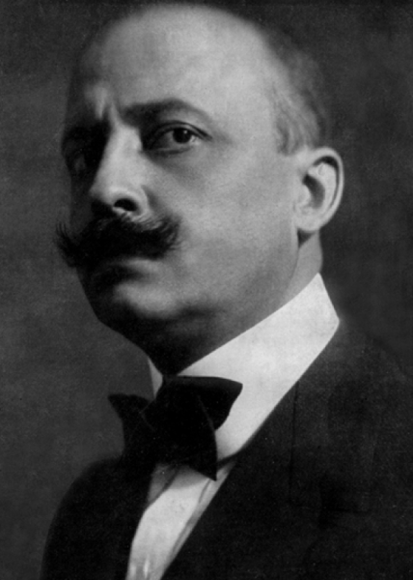
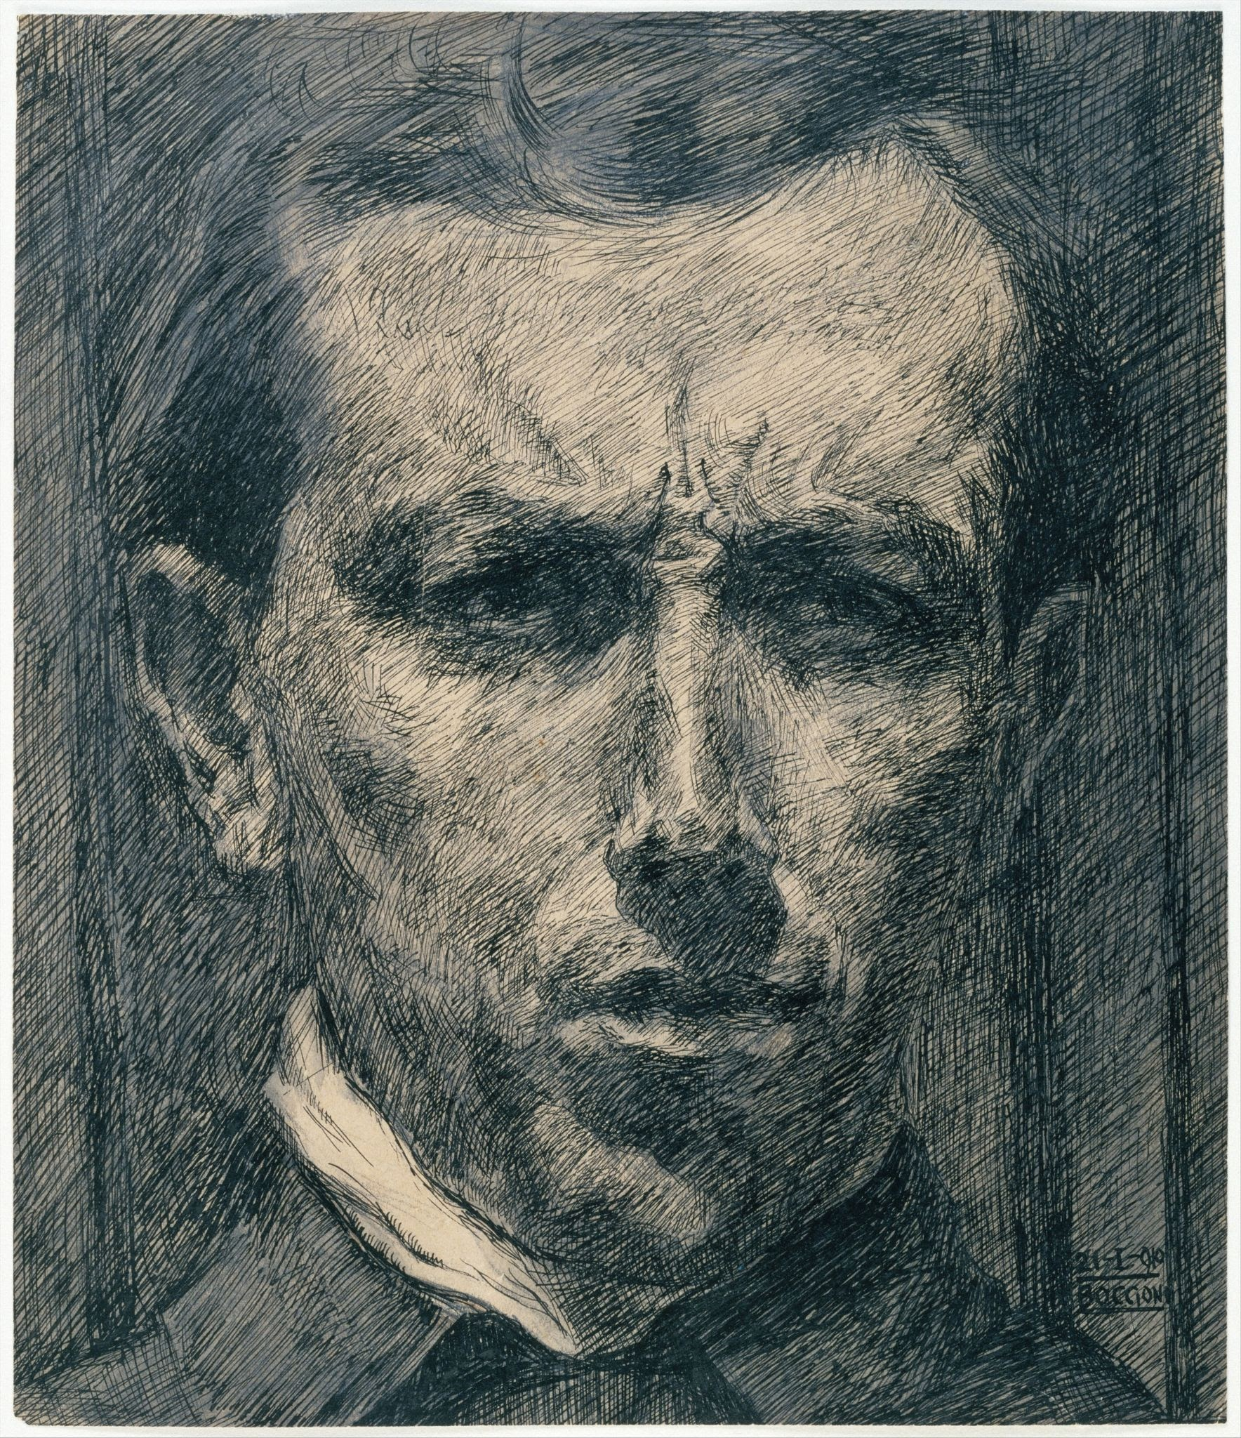
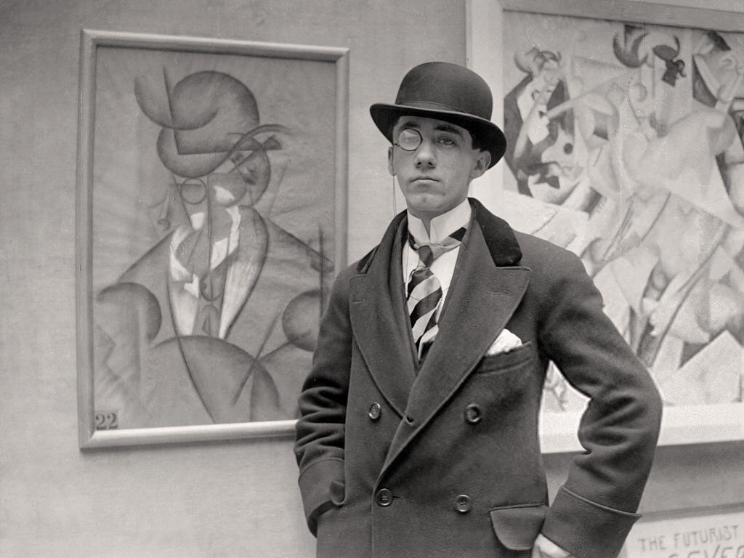
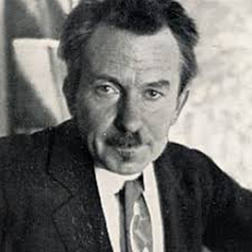
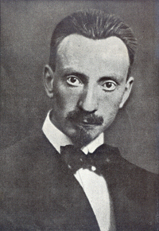
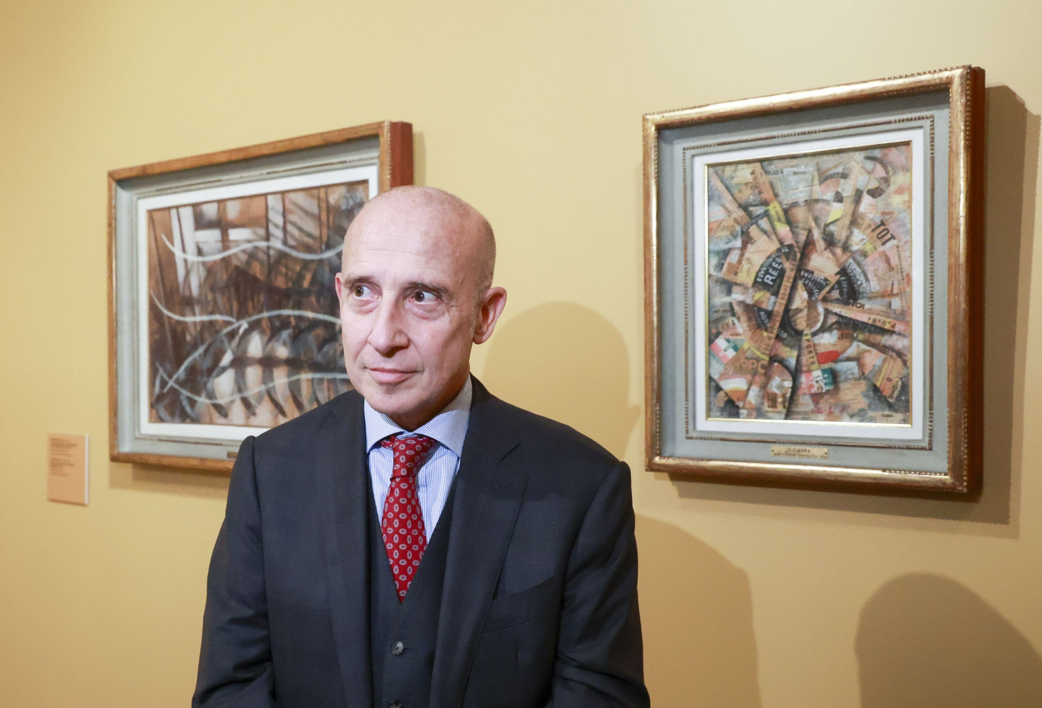
FÜTÜRİZM'İN ÖNDE GELENLERİ
Giacomo Balla
Filippo Tommaso Marinetti
Umberto Boccioni
Gino Severini
Carlo Carrà
Luigi Russolo

Slide 6
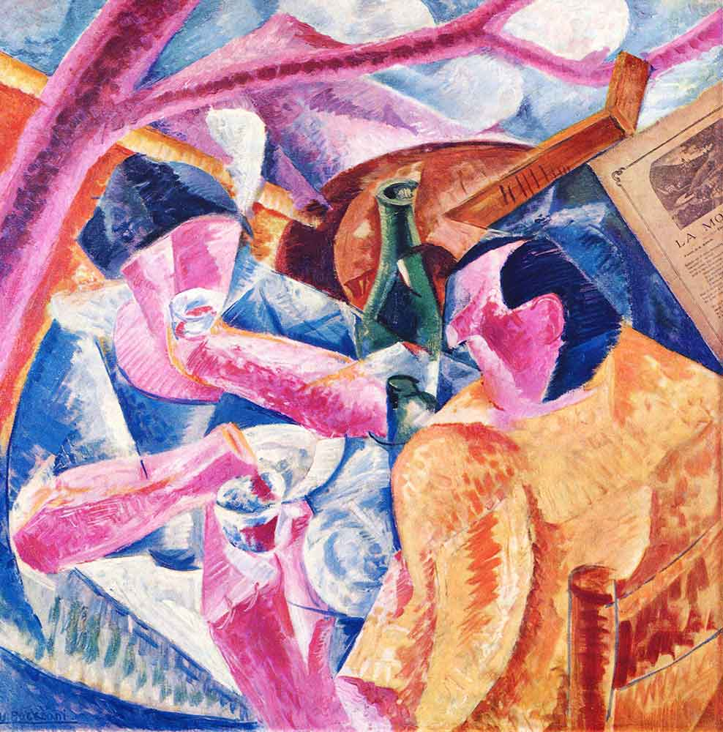
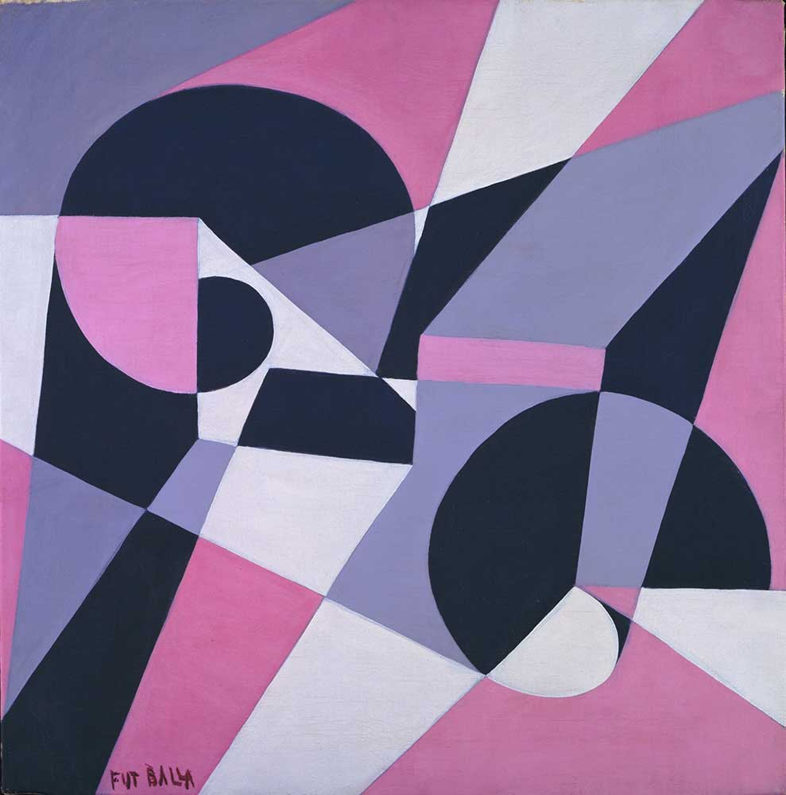
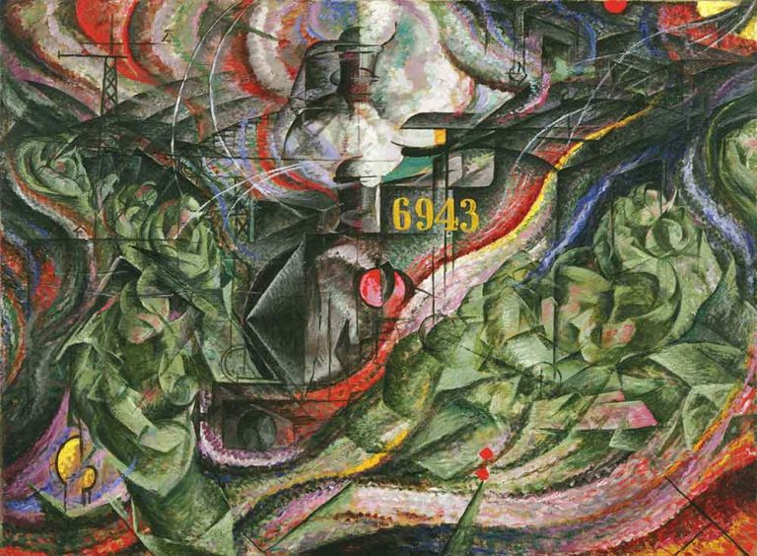
FÜTÜRİZM TABLOLARI
Napoli’de Pergole Altında
Umberto Boccioni
Dairesel Düzlemler
Giacomo Balla
Bilinç Devleti I Uğurlama
Umberto Boccioni

